Slide 1
LEZIONI DI CHIMICA ANALITICA
LEZIONE #6:
«EQUILIBRIO CHIMICO E CHIMICA ANALITICA»
DOCENTE: G. ADAMI
AA: 2019-20
PER INSEGNAMENTI DI:
  CA1+LAB (CHIMICA)
  CA (STAN)
  CA (FARM)

Slide 2
2
EQUILIBRIO CHIMICO e ATTIVITA’
Per una reazione generica
aA + bB = cC + dD
si ha:
Nel caso di prodotti gassosi, si usa la pressione P al posto della concentrazione.
L’attività di composti ed elementi puri è assunta come unitaria e non compare nell’equazione della costante di equilibrio.
La concentrazione di composti ed elementi puri (o praticamente puri, come nel caso dell’acqua quando è il solvente di soluzioni diluite), è praticamente costante, e non compare nell’equazione della costante di equilibrio.

Slide 3
3
EFFETTO DEGLI ELETTROLITI SUGLI EQUILIBRI IONICI
Ricordiamo che tanto più una soluzione è concentrata, tanto più gli ioni in essa presente sono soggetti ad interazioni reciproche. Gli ioni hanno minore libertà individuale.
L’attività è la concentrazione attiva in soluzione, cioè la concentrazione così come è determinata dalla minore libertà degli ioni in soluzione.
Maggiore è la forza ionica minore è il coefficiente di attività.
Maggiore è la carica ionica minore è il coefficiente di attività.
attività a = γ C
coefficiente di attività 0 ≤ γ ≤ 1
forza ionica I = ½ Σ C_{i}.z_{i}²

Slide 4
4
L’aggiunta in soluzione di elettroliti che non interagiscono chimicamente con gli ioni di un precipitato causa un aumento della solubilità di quest’ultimo.
Infatti, se la forza ionica di una soluzione satura viene aumentata per mezzo di un'aggiunta di elettroliti forti, i coefficienti di attività degli ioni prodotti per dissociazione dell'analita diminuiscono, e quindi l'attività degli ioni stessi diminuisce. La soluzione non è più satura e quindi si osserva una ulteriore dissoluzione del soluto, con conseguente aumento della solubilità (si ricordi il Principio di Le Chatelier).
Il coefficiente di attività di una specie è una misura dell'efficienza con cui la specie influenza gli equilibri cui essa partecipa. In soluzioni molto diluite, in cui la forza ionica è minima, questa efficienza diviene costante, ed il coefficiente di attività è uguale a 1: l’attività e la concentrazione molare sono identiche.
Quando la forza ionica aumenta, lo ione perde un po' della sua efficienza, ed il suo coefficiente di attività diminuisce.
A forze ioniche elevate i coefficienti di attività spesso aumentano e possono anche diventare maggiori di 1.

Slide 5
5
In soluzioni non troppo concentrate, il coefficiente di attività di una data specie è indipendente dalla natura dell'elettrolita e dipende solo dalla forza ionica.
Per una data forza ionica, il coefficiente di attività di uno ione è tanto minore quanto maggiore è la carica portata dalla specie. Il coefficiente di attività di una molecola non carica è circa 1, a prescindere dalla forza ionica.
Ad una qualsiasi forza ionica data, i coefficienti di attività di ioni con la stessa carica sono approssimativamente uguali. Le piccole variazioni che si osservano sono correlate al diametro effettivo degli ioni idratati.
Il coefficiente di attività di un dato ione descrive il suo effettivo comportamento in tutti gli equilibri a cui partecipa. Per esempio, ad una data forza ionica, un singolo coefficiente di attività per lo ione cianuro descrive l'influenza di quella specie su uno qualunque degli equilibri cui lo ione partecipa.

Slide 6
6
I coefficienti di attività sono calcolabili per mezzo dell’equazione di Debye-Huckel:
in cui z_{x} è la carica della specie ionica considerata e α il diametro effettivo dello ione idratato in Å (1Å = 10⁻¹⁰ m). Le costanti 0,51 e 3,3 dipendono dalla temperatura e dal solvente. Quindi i coefficienti d’attività variano con la temperatura.
Il dato meno accurato, che determina l'errore commesso nel valutare i coefficienti d’attività, è sempre α.
I coefficienti di attività dei singoli ioni non possono essere ottenuti sperimentalmente, poiché non è possibile preparare una soluzione del solo ione in esame. L'attività del singolo ione non rappresenta nessuna realtà fisica. In una soluzione di ioni Na⁺, preparata mediante dissoluzione di cloruro di sodio in un certo volume d’acqua, è presente anche lo ione Cl⁻. È invece possibile misurare sperimentalmente il coefficiente d’attività medio, γ±, di un sale A_{m}B_{n}, definito come

Slide 7
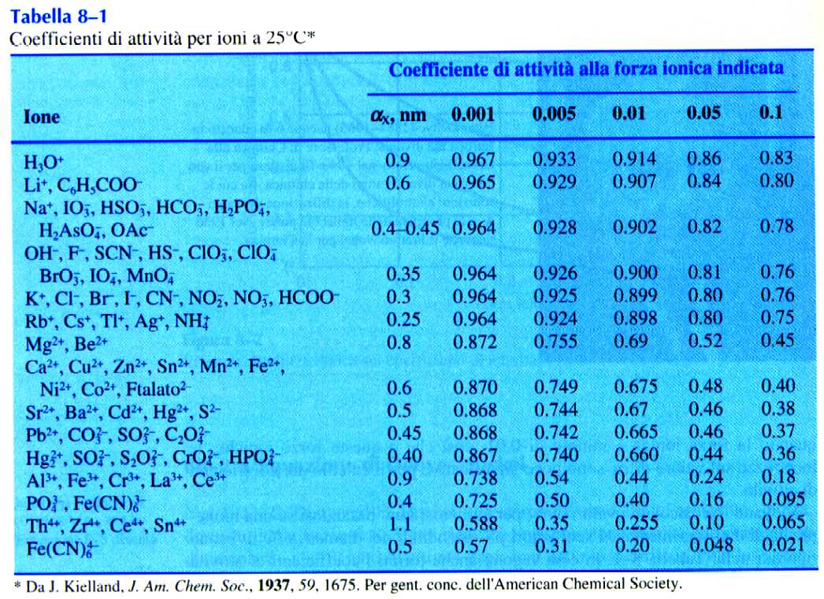
7

Slide 8
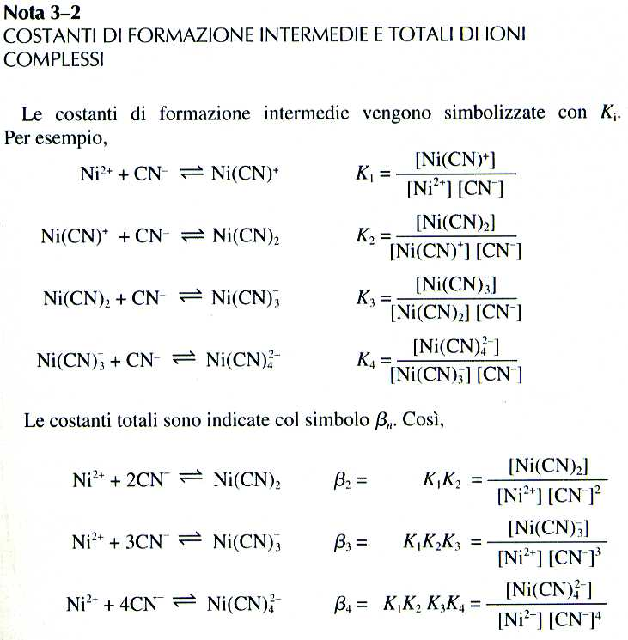
8

Slide 9
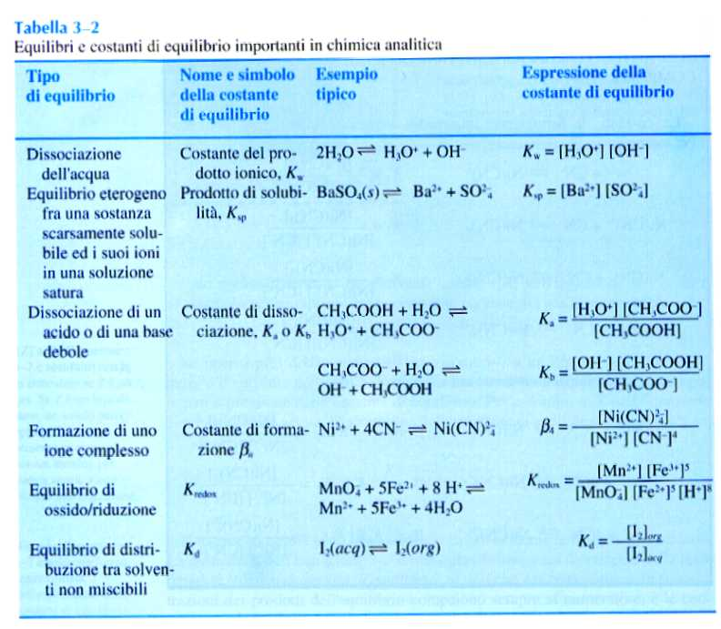
9

Slide 10
10
COSTANTI DI EQUILIBRIO
Le costanti di equilibrio termodinamiche (f(a)) dipendono solo da P e T .
Le costanti di equilibrio stechiometriche (f(C)) dipendono da P, T e dalla forza ionica.

Slide 11
11
Esempi
Prodotto ionico dell’acqua
2H₂O = H₃O⁺ + OH⁻
Kw^{25°C} = K*[H₂O]² =[H₃O⁺ ]*[OH⁻] = 1.008*10⁻¹⁴
Costante di dissociazione di un acido debole, HA
HA + H₂O = H₃O⁺ + A⁻
K_{a}^{25°C} = K_{a}*[H₂O] = [H₃O⁺ ]*[A⁻]/[HA]
Costante di dissociazione di una base debole, A⁻
A⁻ + H₂O = OH⁻ + HA
K_{b}^{25°C} = K_{b}*[H₂O] = [OH⁻ ]*[HA]/ [A⁻]
Prodotto di solubilità
Ag₂S = 2Ag⁺ + S²⁻ K_{s}^{25°C} = [Ag⁺ ]².[S²⁻]

Slide 12
12
Esempi
Perché l’attività o la concentrazione dell’acqua non compaiono nelle costanti di equilibrio?
a_{H2O} (solvente sol. dil.) = 1
[H₂O] (solvente sol. dil.) = costante = 1000/18 = 55,5
Che relazione si può scrivere tra la K_{a} e la K_{b} di una coppia acido-base coniugata?
K_{a} = [H⁺][A⁻]/[HA] K_{b} = [HA][OH⁻]/[A⁻]
K_{a}*K_{b} = [H⁺][OH⁻] = K_{w}
Qual è la definizione di solubilità di un sale?
La solubilità ad una certa temperatura è la massima concentrazione possibile all’equilibrio (o la concentrazione in presenza del corpo di fondo).
La

Slide 13
13
Esempi
Qual è la relazione tra solubilità e prodotto di solubilità?
(BaCl₂)_{solido} → (BaCl₂)_{soluzione} = Ba²⁺ + 2 Cl⁻
S moli/L → S moli/L → S moli/L Ba²⁺ + 2S moli/L Cl⁻
Dato che K_{s} = [Ba²⁺ ][Cl⁻]² allora K_{s} = S*(2S)²
E nel caso del sale Fe₃(PO₄)₂ ?
Dato che K_{s} = [Fe²⁺ ]³[PO₄³⁻]² allora K_{s} = (3S)³ * (2S)²

Slide 14
BILANCIO DI MASSA
Il bilancio di massa esprime il principio di conservazione della massa.
In una soluzione 0,1 M di ac. debole il bilancio di massa è dato da:
C_{a} = [HA] + [A⁻] = 0,1 M
C_{a} è la concentrazione analitica.
In una soluzione 0,02 M di acetato di bario, Ba(Ac)₂, il bilancio di massa dell’ac. acetico è dato da:
C_{Ac} = [HAc] + [Ac⁻] = 0,04 M
In una soluzione contenente ac. acetico 0,02 M (Ca) e acetato sodico 0,008 M (Cs), il bilancio di massa dell’ac. acetico è dato da
C_{Ac} = Ca + Cs = [HAc] + [Ac⁻] = 0,028 M
………

Slide 15
15
BILANCIO DI CARICA
Il bilancio di carica esprime il principio di elettroneutralità delle soluzioni.
In una soluzione 0,1 M di ac. debole il bilancio di carica è dato da:
[H⁺] = [A⁻] + [OH⁻]
In una soluzione 0,02 M di acetato di bario, Ba(Ac)₂, il bilancio di carica è dato da:
[H⁺] + 2[Ba²⁺] = [Ac⁻] + [OH⁻]
In una soluzione contenente ac. solfidrico 1,0.10⁻⁵ M, il bilancio di carica è dato da
[H⁺] = 2[S²⁻] + [HS⁻] + [OH⁻]
………

Slide 16
16
BILANCIO ELETTRONICO
Il bilancio elettronico esprime l’uguaglianza tra la concentrazione di elettroni ceduta dalle specie che si ossidano e quella acquistata dalle specie che si riducono.
Nel caso della reazione Fe²⁺ + Ce⁴⁺ = Fe³⁺ + Ce³⁺
il bilancio elettronico è dato da [Fe³⁺] = [Ce³⁺]

Slide 17
17
Esempi
Scrivere i bilanci di massa del sodio e dell’acido fosforico in una soluzione C_{s} molare di Na₂HPO₄
2C_{s} = [Na⁺] C_{s} = [H₃PO₄] + [H₂PO₄⁻] + [HPO₄²⁻] + [PO₄³⁻]
Scrivere il bilancio protonico di una soluzione C_{s} molare di Na₃PO₄
3[H₃PO₄] + 2[H₂PO₄⁻] + [HPO₄²⁻] + [H+] = [OH⁻]
Scrivere il bilancio di carica di una soluzione satura contemporaneamente di Ba(OH)₂ e Al(OH)₃
[H⁺] + 2[Ba²⁺] + 3[Al³⁺] = [OH⁻]

Slide 18
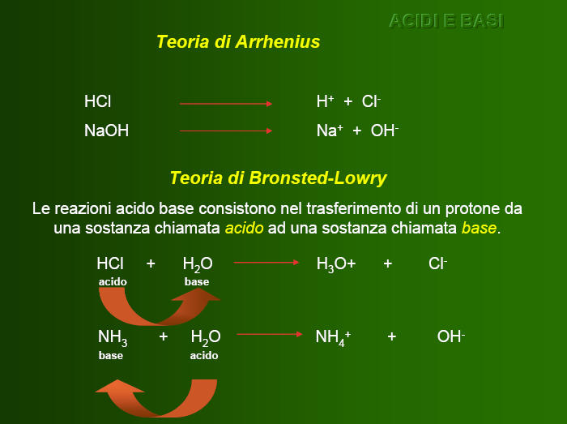
ACIDI E BASI

Slide 19
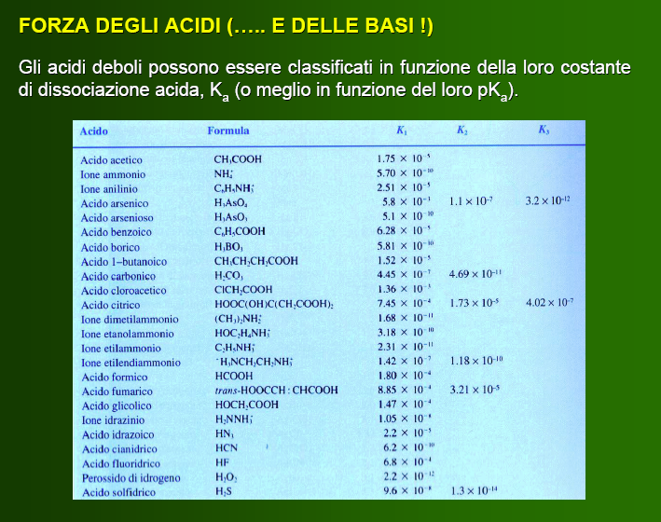

Slide 20
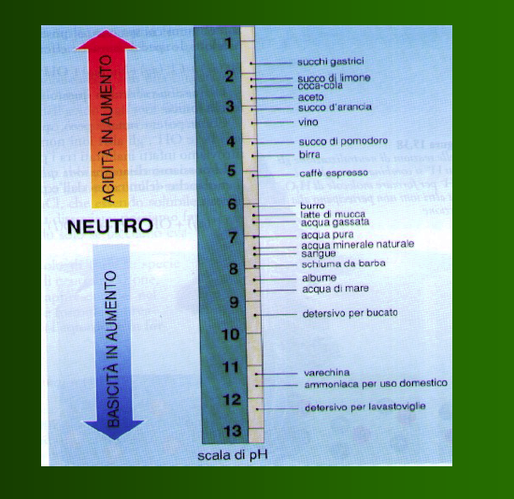

Slide 21
21
pH di acidi e basi forti
Si può dimostrare* che la concentrazione idrogenionica di una soluzione contenente la concentrazione C_{a} di un acido forte è calcolabile per mezzo dell’equazione:
Analogamente, per una soluzione contenente la concentrazione C_{b} di un base forte, si ha:
Il pH di una soluzione contenente un acido forte è uguale a -log(C_{a}) (e quello di di una soluzione contenente una base forte è uguale a -log(C_{b})) solo se il contributo dell’acqua è trascurabile.
* L’equazione può essere ricavata sostituendo [OH⁻] = K_{w}/[H⁺] nel bilancio di carica
[H⁺] = [A⁻] + [OH⁻] =C_{a}+ [OH⁻]

Slide 22
22
Esempi
Calcolare il pH dell’acqua a 25°C.
K_{w} = [H₃O⁺ ][OH⁻] = 1.00*10⁻¹⁴
[H₃O⁺ ] = [OH⁻]
[H₃O⁺ ] = 1,0*10⁻⁷ M
pH = 7,0
Calcolare il pH di una soluzione 3,0*10⁻⁴ M (C_{b}) di NaOH.
K_{w} = [H⁺ ][OH⁻] = 1.00*10⁻¹⁴
[H⁺ ] + [Na⁺] = [H⁺ ] + C_{b} = [OH⁻]
[OH⁻ ] = C_{b} = 3,0*10⁻⁴ M
pH = 14 –[-log (3,0*10⁻⁴ )]
pH = 10,48

Slide 23
23
Esempi
Calcolare il pH di una soluzione 1,0*10⁻⁸ M di HNO₃.
pH = -log(C_{a}) = -log(1,0*10⁻⁸) = 8,0
Ma allora la soluzione è basica?
[H⁺] = C_{a} + Kw/ [H⁺] → [H⁺]² – C_{a} [H⁺] – Kw = 0
La risoluzione dell’equazione di II grado porta a
[H⁺] = 1,051*10⁻⁷ M → pH = 6,98
Se il pH fosse 8, allora [OH⁻] sarebbe uguale a 10⁻⁶ M. Usando l’equazione [H⁺] = C_{a} avremmo trascurato 10⁻⁶ rispetto a 10⁻⁸ !

Slide 24
24
Esempi
Calcolare la solubilità dello iodato di bario.
K_{s} = [Ba²⁺ ][IO₃⁻]² = 1.57*10⁻⁹ =
= S*(2S)² = 4S³
S = (K_{s}/4)^{1/3}
S = 7,32*10⁻⁴ M
Calcolare la solubilità dello iodato di bario in Ba(NO₃)₂ 0,020 M.
K_{s} = [Ba²⁺ ].[IO₃⁻]² = 1.57.10⁻⁹ =
= (C+S).(2S)²
S = (K_{s}/0,08)^{1/2}
S = 1,40*10⁻⁴ M
= 0,02*4*S²
Effetto dello ione comune

Slide 25
25
COSTANTI ACIDE E BASICHE DI SISTEMI ACIDO-BASE CONIUGATI
Le costanti di dissociazione dell’acido e della base di una coppia coniugata non sono indipendenti:

Slide 26
26
CALCOLO DEL PH DI SOLUZIONI CONTENENTI ACIDI DEBOLI
Il calcolo del pH di una soluzione contenente un acido debole è più complesso di quanto riportato sul testo. Si può dimostrare che la concentrazione idrogenionica in una soluzione contenente un acido debole è calcolabile mediante l’equazione esatta:
L’equazione deriva dalla condizione protonica: [H⁺] = [A⁻] + [OH⁻]. Solo se possono essere accettate alcune approssimazioni l’equazione esatta può essere approssimata a:

Slide 27
27
CALCOLO DEL PH DI SOLUZIONI CONTENENTI ACIDI DEBOLI
Il calcolo del pH di una soluzione contenente un acido debole deve sempre essere eseguito tenendo presente quanto detto nella diapositiva precedente. In caso di dubbi, si può usare sempre l’equazione
L’equazione può essere ottenuta sostituendo [A⁻] = (C_{a} – [HA]) al posto di [A⁻] nell’espressione della costante di equilibrio, K_{a}.
Ovviamente si deve verificare, alla luce del risultato, che gli ioni idrogeno provenienti dalla dissociazione dell’acqua siano effettivamente trascurabili.

Slide 28
28
Esempi
Calcolare il pH di una soluzione contenente ac. acetico 0,02 M (K_{a} = 1,75*10⁻⁵).
[H⁺] = (K_{a}C_{a})^{0,5} = 5,92*10⁻⁴M; pH = 3,23
pH = 3,23
Calcolare il pH di una soluzione contenente ac. acetico 3.10⁻⁵ M.
[H⁺] = (K_{a}C_{a})^{0,5} = 2,29*10⁻⁵M ; pH = 4,64
pH = 4,80

Slide 29
29
Esempi
Calcolare il pH di una soluzione contenente ac. acetico 0,02 M (K_{a} = 1,75*10⁻⁵) e HNO₃ 1,5*10⁻³ M.
L’ac. nitrico è completamente dissociato. Gli ioni idrogeno da esso generati potrebbero far retrocedere la dissociazione dell’ac. acetico (Le Chatelier).
Dall’esercizio precedente sappiamo che se quest’ultimo fosse presente da solo produrrebbe [H⁺] = 5,83.10⁻⁴ M (grado di dissociazione 2,92%).
Il pH calcolabile sulla base del solo ac. forte è –log(1,5.10⁻³) = 2.82
Come rispondere alla domanda?
Dalla costante di dissociazione dell’acido debole otteniamo:

Slide 30
30
Non è mai possibile eseguire calcoli esatti di concentrazioni in soluzione o di parametri ad esse correlati (pH, forza ionica).
I motivi sono diversi:
le costanti di equilibrio, misurate sperimentalmente, sono affette da errore (mediamente almeno il 5%)
i calcoli, almeno quelli didattici, sono eseguiti senza tener conto dei coefficienti di attività e della temperatura
la conoscenza del sistema analitico è imperfetta (sono note tutte le specie presenti nel campione in esame)?
Quindi ci si deve limitare ad eseguire i calcoli sapendo che il risultato sarà affetto, normalmente, da un errore minimo del 5%.
Nel caso dell’esercizio precedente, la concentrazione idrogenionica prodotta dalla dissociazione dell’ac. debole non influenza il risultato, determinato dal solo ac. forte. L’errore commesso nell’approssimazione è accettabile alla luce delle imprecisioni connesse al calcolo.

Slide 31
31
Esempi
Perché un acido debole concentrato, completamente associato, produce un pH minore di quando è più diluito, anche se completamente dissociato?
L’ac. acetico 0,2 M (K_{a} = 1,75.10⁻⁵) è praticamente indissociato:
Quindi è dissociato per circa lo 0,935%.
L’ac. acetico 1,0.10⁻⁶ M (K_{a} = 1,75.10⁻⁵) è praticamente dissociato:
E allora?

Slide 32
32
Come si può calcolare il pH di soluzioni contenenti sali di acidi o di basi deboli monoprotici (cloruro ammonico, cianuro sodico, …) ?
Come si può calcolare il pH di soluzioni contenenti sali acidi (ovvero di sali del tipo M_{x}H_{y}A) ?
In questo caso si può dimostrare che per l’ac. debole H₃A valgono le equazioni:
NaH₂A Na₂HA
che possono essere approssimate a
Quando sono applicabili le due equazioni semplificate? Ne esistono altre? Come ci si deve regolare?

Slide 33
33
Sono possibili diversi casi:
oppure …
e così via …
Conviene sempre valutare le possibili approssimazioni ed utilizzare l’equazione più semplice da esse derivante.

Slide 34
34
Esempi
Calcolare il pH di una soluzione 1,2.10⁻⁴ M di NaHCO₃.
K_{a1} = 4,45.10⁻⁷; K_{a2} = 4,69.10⁻¹¹
Si deve usare l’equazione non approssimata.

Slide 35
35
Esempi
Calcolare il pH di una soluzione 2,5.10⁻¹ M di NaHCO₃.
K_{a1} = 4,45.10⁻⁷; K_{a2} = 4,69.10⁻¹¹
Si può usare l’equazione più approssimata.

Slide 36
36
APPLICAZIONI DEI CALCOLI DI EQUILIBRIO A SISTEMI COMPLESSI
La risoluzione dei problemi inerenti gli equilibri in soluzione implica l'impostazione e risoluzione di un sistema di n equazioni in n incognite.
Generalmente, le incognite sono le concentrazioni delle specie presenti in soluzione, mentre le equazioni sono le espressioni delle costanti di equilibrio e dei bilanci di massa, di carica, protonico ed elettronico.
Nella migliore delle ipotesi, la risoluzione del sistema tal quale è alquanto tediosa oltre che inutile, visto che non è sempre necessario calcolare il valore di tutte le incognite.

Slide 37
37
L'identificazione delle incognite d’interesse deve essere fatta sulla base delle informazioni chimiche relative al sistema considerato:
- se il pH è acido, come nel caso di una soluzione di cloruro ammonico, può essere possibile trascurare la concentrazione di ioni idrossido rispetto a quella degli ioni idrogeno;
- la concentrazione degli ioni provenienti dalla dissoluzione di un sale poco solubile può essere trascurata rispetto a quella degli ioni di un sale molto solubile;
- ecc.
Naturalmente, il calcolo può portare a risultati erronei, anche se formalmente corretti, nel caso una o più specie siano trascurate inconsapevolmente o incorrettamente.
Possono essere trascurati uno o più termini di una somma o di una differenza, mai quelli di prodotti o quozienti.

Slide 38
38
Per trascurare una concentrazione rispetto ad un'altra è necessario definire quantitativamente il livello di concentrazione al di sotto del quale l'approssimazione è accettabile.
Il criterio d’approssimazione è funzione dell'errore di calcolo massimo accettabile, indicato talvolta con EMA.
Potremo così decidere, per esempio, che la specie A⁻ è trascurabile rispetto alla specie B⁺ quando la sua concentrazione è minore del 10% di quella della specie B⁺ (EMA = 10%).
Qual è il valore normale dell’EMA?
Una fonte d’incertezza inevitabile è quella del valore sperimentale delle costanti d’equilibrio, che spesso si aggira intorno al 5% - 10%. È pertanto inutile pretendere di svolgere i calcoli con maggiore precisione. A maggior ragione, questo vale nel caso in cui i calcoli vengano eseguiti considerando arbitrariamente uguali a uno i coefficienti di attività delle specie presenti, trascurando gli effetti della temperatura, ecc.

Slide 39
39
Riconsiderando il sistema di n equazioni in n incognite, si ammetta di poter trascurare m incognite sulla base del valore dell'EMA.
Una volta risolto il sistema ridotto di (n-m) equazioni in (n-m) incognite, è comunque necessario calcolare anche le m concentrazioni trascurate per ipotesi, e verificare la correttezza delle approssimazioni fatte. Se necessario, si deve risolvere nuovamente il sistema considerando anche tutte le specie che la verifica ha indicato come non trascurabili.
Infine, si deve comunque verificare criticamente la correttezza delle soluzioni trovate alla luce del loro significato chimico: per esempio, non possono esistere concentrazioni negative o maggiori di quella analitica, il pH di una soluzione contenente specie acide non può essere maggiore di 7 (a 25°C) mentre quello di un sale di acido e base forti non può essere diverso da sette (sempre a 25°C), ecc.
BISOGNA SEMPRE VERIFICARE L'ASSENZA DI ERRORI GROSSOLANI.

Slide 40
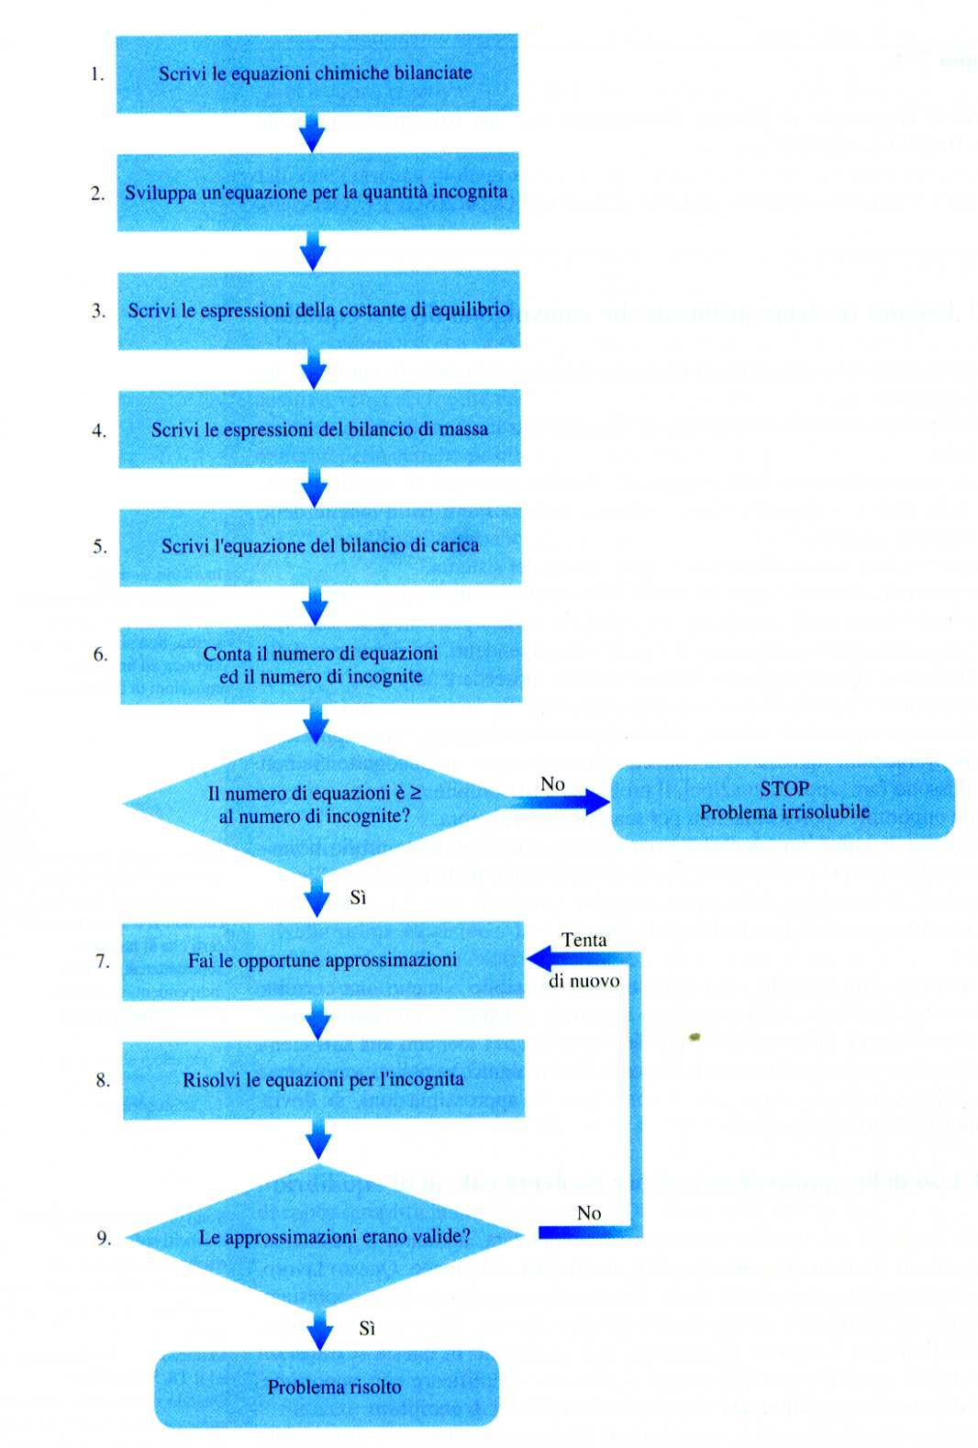
40

Slide 41
41
Esempi
Spiegare l’effetto del pH sulla solubilità dei sali degli ac. deboli e impostare il sistema di equazioni utile al calcolo della solubilità.
Consideriamo un sale di ac. debole, l’acetato di argento, indicato qui di seguito con AgA. La reazione di dissociazione è
AgA = Ag⁺ + A⁻ 1
Ma lo ione acetato, a pH sufficientemente acidi, può acquistare un idrogenione
A⁻ + H₃O⁺ = HA + H₂O 2
Tanto minore è il pH, tanto più l’equilibrio 2 è spostato verso destra. La solubilità può aumentare significativamente (Le Chatelier!).
Quindi la solubilità dei sali di acidi o basi deboli è influenzata dal pH.

Slide 42
42
Le incognite sono 6, ovvero le concentrazioni di Ag⁺, H⁺, OH⁻, HA e A⁻ e la solubilità S. Il sistema è:
K_{w} = [H⁺][OH⁻] prodotto ionico dell’acqua
K_{a} = [H⁺][A⁻]/[HA] costante acida di HA/A⁻
K_{s} = [Ag⁺][A⁻] prodotto di solubilità
[HA] + [A⁻] = S bilancio di massa della coppia coniugata
[Ag⁺] = S bilancio di massa dell’argento
[H⁺]+ [HA] = [OH⁻] bilancio protonico
Bastano pochi passaggi:

Slide 43
43
Come si può semplificare il calcolo?
Il pH è << di pK_{a} ?
Il pH è >> di pK_{a} ?

Slide 44
44
Esempi
Calcolare la solubilità del cianuro di argento a pH = 4,0 (EMA: 5%).
Il K_{s} del sale è 2,2.10⁻¹⁶.
La K_{a} è 6,2.10⁻¹⁰.
In assenza di effetto-pH la solubilità sarebbe S
Ma se pH < pK_{a},
allora [H⁺] >> K_{a}, e allora
la solubilità è S_{corr}
La solubilità è aumentata.

Slide 45
45
METODI GRAVIMETRICI DI ANALISI
Alcune sostanze, come per esempio acqua ed alcol etilico, possono venir mescolate in qualsiasi proporzione per formare soluzioni omogenee. Più spesso la capacità di un solvente di sciogliere un certo soluto è limitata. In generale, un solido si scioglie tanto più apprezzabilmente in un solvente quanto più gli è affine chimicamente. Così solidi apolari sono generalmente solubili in solventi apolari o scarsamente polari, mentre solidi ionici o polari sono solubili preferibilmente in solventi ionici o polari.
Sulla solubilità limitata dei composti chimici si basano numerosi metodi di analisi gravimetrica. Per es. lo ione bario può essere determinato mediante precipitazione come solfato:
(Ba²⁺)_{aq} + (SO₄²⁻)_{aq} = (BaSO₄)↓

Slide 46
46
Una soluzione in equilibrio termodinamico con un eccesso di analita indissolto (corpo di fondo) si dice satura. La concentrazione di analita presente in una soluzione satura, ad una certa temperatura è la solubilità, S.
Il prodotto di solubilità è funzione della solubilità:
AgCl = Ag⁺ + Cl⁻ K_{s}^{25°C} = [Ag⁺ ]*[Cl⁻] = S²
S → S + S
Ag₂SO₄ = 2Ag⁺ + SO₄²⁻ K_{s}^{25°C} = [Ag⁺ ]²[SO₄²⁻] = (2S)².S
S → 2S + S
Fe₃(PO₄)₂ = 3Fe²⁺ + 2PO₄³⁻ K_{s}^{25°C} = [Fe²⁺ ]³[PO₄³⁻]² =
S → 3S + 2S = (3S)³*(2S)²

Slide 47
47
Le reazioni utilizzate nell'analisi gravimetrica sono quelle che portano alla formazione di sali scarsamente solubili. Il reagente utilizzato deve essere il più possibile selettivo e reagire con l'analita in modo da formare velocemente un sale
esente da contaminanti e che possa essere filtrato facilmente;
avente solubilità sufficientemente bassa da assicurare una precipitazione quantitativa;
chimicamente stabile;
di composizione nota dopo essiccamento o, eventualmente, calcinazione.
Non sempre tutte queste condizioni sono verificate. Nel caso di prodotti di reazione poco solubili, per esempio, anche usando soluzioni diluite è facile superare il prodotto di solubilità, in quanto la precipitazione richiede un certo tempo. Il tempo intercorrente tra l'addizione del reagente in concentrazione tale da raggiungere le condizioni termodinamiche di precipitazione e la precipitazione effettiva è chiamato periodo di induzione.

Slide 48
48
Il tempo di induzione più o meno breve. La soluzione, prima di raggiungere l'equilibrio termodinamico, può trovarsi in uno stato di sovrasaturazione, nel quale il prodotto delle concentrazioni ioniche è maggiore del prodotto di solubilità. Una soluzione sovrasatura si trova in uno stato metastabile, reso possibile solo dalla lentezza della cinetica di reazione.
Se Q è la concentrazione molare del sale immediatamente dopo l'aggiunta dei reattivi e S è la solubilità, la sovrasaturazione relativa è espressa dalla formula
In pratica la sovrasaturazione regola i meccanismi di precipitazione influenzando la nucleazione e l'accrescimento dei cristalli di precipitato.
La nucleazione è il primo stadio della precipitazione e consiste nella formazione di microcristalli capaci di accrescimento spontaneo, cioè dei nuclei di cristallizzazione (delle dimensioni di 1-100 nm).
Una bassa sovrasaturazione favorisce l'accrescimento dei microcristalli già formati piuttosto che la formazione di nuovi nuclei. Anche l'agitazione e il riscaldamento favoriscono la formazione di cristalli grossi e facilmente filtrabili.

Slide 49
49
Precipitati colloidali
Nel caso di sovrasaturazioni elevate è probabile che la nucleazione prevalga sull'accrescimento, e che pertanto si formino in soluzione numerosi nuclei che portano ad un precipitato costituito da un particelle piccolissime (aventi diametro compreso tra 10⁻⁶ e 2.10⁻⁴ mm). Un tale precipitato viene chiamato colloidale e non è filtrabile.
Un tipo intermedio di precipitato è quello gelatinoso, nel quale le piccole particelle colloidali possono aggregarsi a formare particelle più grosse, spesso intrappolando il solvente al loro interno. Le dimensioni di tali particelle possono essere anche dell'ordine di quelle di un normale precipitato granulare o cristallino. Quest'ultimo si forma solo in presenza di basse sovrasaturazioni, quando l'accrescimento prevale sulla nucleazione (le dimensioni possono raggiungere pochi millesimi di millimetro).

Slide 50
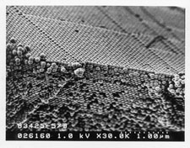
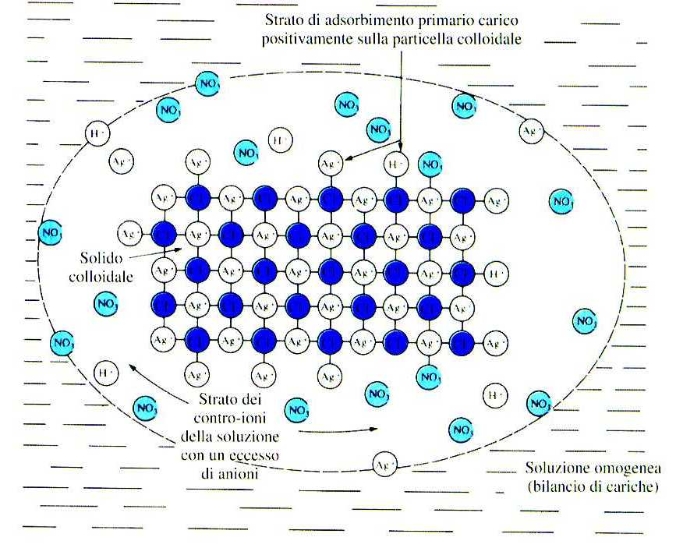
50
La foto SEM mostra una dispersione colloidale di silice essiccata. I colloidi sono importanti nell’industria alimentare, delle vernici, ecc.
A sinistra è mostrata la struttura di una particella colloi-dale di AgCl

Slide 51
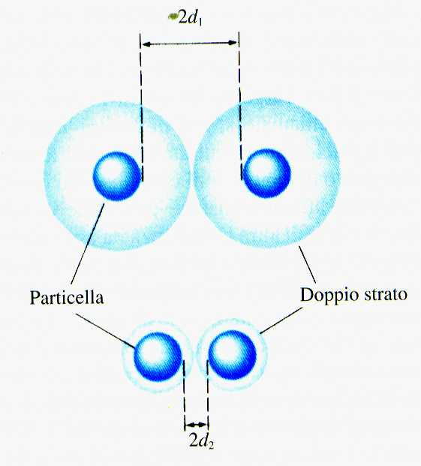
51
La coagulazione, nota anche come agglomerazione o flocculazione, è il processo mediante il quale le particelle colloidali si addensano fino a formare particelle sufficientemente grandi da precipitare e da poter essere filtrate. Per promuovere la coagulazione è necessario aggiungere a caldo. e sotto agitazione, un elettrolita (processo di salatura).
La salatura permette di comprimere il doppio strato elettrico.
Le particelle colloidali non riescono ad avvicinarsi a causa della repulsione elettrostatica tra le loro atmosfere ioniche caricate negativamente. L'aggiunta di una elevata quantità di ioni consente una contrazione del doppio strato ed un maggior avvicinamento delle particelle colloidali, facilitandone l'agglomerazione.
Qualora il precipitato ottenuto mediante coagulazione sia lavato con acqua distillata, che determina la rimozione dei controioni, si può avere la ridissoluzione, o peptizzazione, dello stesso. Pertanto i lavaggi di precipitati coagulati vanno eseguiti sempre con soluzioni diluite contenenti i controioni.

Slide 52
52
La coprecipitazione può pregiudicare la purezza del precipitato e avviene per:
adsorbimento di controioni estranei sulla superficie del precipitato; l'adsorbimento è generalmente un processo di equilibrio dinamico;
inclusione di composti che hanno la stessa forma cristallografica del precipitato (composti isomorfi): gli ioni dei composti in oggetto possono sostituire una parte di ioni del precipitato nel reticolo cristallino; esempi di coprecipitati per inclusione isomorfa sono quelli di BaSO₄ e PbSO₄ e di AgBr e AgCl; dato che l'eliminazione della contaminazione mediante lavaggio del precipitato è difficile, o addirittura dannosa nel caso di precipitati colloidali o molto solubili, conviene eliminare lo ione isomorfo prima di eseguire la precipitazione;
occlusione, che avviene mediante intrappolamento fisico in cavità che si formano nel precipitato durante l'accrescimento; l'occlusione è tanto più probabile quanto più veloce è la precipitazione e può essere diminuita ridissolvendo il precipitato e riprecipitandolo.

Slide 53
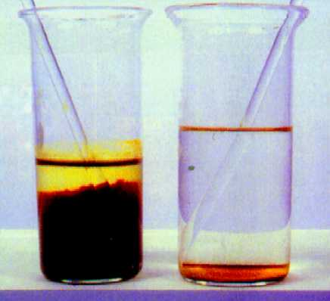
53
La postprecipitazione si verifica invece quando sulla superficie di un precipitato vengono adsorbite impurezze in condizioni di sovrasaturazione causate dalla lentezza della reazione di precipitazione delle stesse. Solo dopo il periodo di induzione avviene l'effettiva nucleazione ed il conseguente accrescimento delle particelle di impurezze sul precipitato di interesse e quindi la sua contaminazione. Un esempio di postprecipitazione è la precipitazione dell'ossalato di magnesio su ossalato di calcio.
Precipitazione omogenea
Per eseguire la precipitazione in condizioni di minima sovrasaturazione si può produrre il reattivo precipitante per idrolisi di un precursore direttamente nell'intera massa di soluzione.
Precipitazione di Fe³⁺ con NH₃ o con urea
Una delle reazioni più sfruttate nella cosiddetta precipitazione omogenea è quella che usa urea
(NH₂)₂CO + H₂O = 2NH₃ + CO₂

Slide 54
54
Lavaggio, essiccamento e calcinazione sono stadi essenziali di un'analisi gravimetrica. La scelta di un opportuno liquido di lavaggio è determinante al fine di ridurre il pericolo di adsorbimenti, occlusioni, inclusioni e/o peptizzazione dei precipitati colloidali. La composizione del liquido di lavaggio influenza la solubilità del precipitato, la natura delle impurezze da rimuovere e la possibilità di effettuare successive separazioni analitiche dalle acque di filtrazione.
Normalmente per effettuare i lavaggi si usano soluzioni di sali di ammonio che, qualora presenti nel precipitato come contaminanti, possono essere eliminati durante la calcinazione essendo volatili: per esempio, il cloruro di ammonio sublima a 340°C mentre il carbonato si decompone a 58°C.
Dopo il lavaggio deve essere eseguito l'essiccamento, cioè un trattamento a 100-150°C, in modo che possano essere allontanate le ultime tracce di umidità dal precipitato e che nel successivo stadio di calcinazione, qualora necessario, non si perdano frazioni di precipitato a causa di microesplosioni dovute alla vaporizzazione di acqua occlusa.

Slide 55
55
La calcinazione in muffola è necessaria qualora il precipitato abbia una composizione non nota con precisione. Il carbonato di calcio può essere pesato come tale se trattato in muffola a temperature massime dell'ordine di 475-525°C, o come CaO se si usa una temperatura di circa 1200°C.
La temperatura corretta di calcinazione è determinata per mezzo di prove termogravimetriche, nelle quali si segue la diminuzione di peso del composto in esame in funzione della temperatura di trattamento, e si correla la temperatura di trattamento con la formula del composto chimico ottenuto.
Nel caso l'aumento della temperatura di calcinazione produca specie diverse, si sceglie la temperatura che permette di ottenere il composto più idoneo (termostabile, non igroscopico, a stechiometria nota).
Nella maggior parte dei casi, i metodi gravimetrici di analisi, sono stati sostituiti da quelli strumentali.
.

